Slide 1
VISUALISASI DATA MENGGUNAKAN POWER PIVOT
MENU
ANALYSIS
CONTACT
Data ANALYSIS
Kecerdasan Bisnis
Jaka Dwi Prasetyo
19.52.0004

Slide 2
Insight data
MENU
ANALYSIS
CONTACT
Data ANALYSIS
sebuah nilai hasil dari penemuan pola dan tren yang diperoleh dari data yang terkumpul (analisis), sehingga dapat dijadikan sebuah tujuan, acuan, ataupun data yang dapat dipercaya. Insight dapat digunakan untuk mengembangkan usaha kita, selagi kita mencari berbagai kesempatan dan peluang.

Slide 3
POWER pivot
MENU
ANALYSIS
CONTACT
Data ANALYSIS
Power Pivot adalah sebuah add-in Excel yang bisa Anda gunakan untuk melakukan analisis data yang hebat dan membuat model data yang canggih. Dengan Power Pivot, Anda dapat mash up volume besar data dari berbagai sumber, melakukan analisis informasi dengan cepat, dan berbagi wawasan dengan mudah.
Dalam kedua Excel dan di Power Pivot, Anda bisa membuat Model Data, sebuah kumpulan tabel yang memiliki hubungan. Model data yang Anda lihat di buku kerja Excel model data yang sama dengan yang Anda lihat di jendela Power Pivot. Setiap data yang Anda impor Excel tersedia di Power Pivot, dan sebaliknya.

Slide 4
Fungsi Power Pivot
MENU
ANALYSIS
CONTACT
Data ANALYSIS
Fungsi dari power pivot pada microsoft excel adalah:
1. Mengelola model data dengan memunculkan panel / jendela untuk mempersiapkan atau melanjutkan pengerjaan data yang telah ada (Data Models).
2. Melakukan penghitungan atau kalkulasi dari data yang telah dimasukan dalam Data Models (Calculations).
3. Mengolah, menentukan, dan memodifikasi indikotor kInerja utama dari data (KPIs).
4. Menambahkan tabel excel sebagai model data (Tables).
5. Mengatur fitur Power Pivot seperti fitur support, diagnosa, dan kategori (Settings).

Slide 5
visualisasi data
MENU
ANALYSIS
CONTACT
Data ANALYSIS
Visualisasi data adalah proses menggunakan elemen visual seperti diagram, grafik, atau peta untuk merepresentasikan data. Visualisasi data menerjemahkan yang kompleks, bervolume tinggi, atau numerik menjadi representasi visual yang lebih mudah diproses. Alat visualisasi data meningkatkan dan mengotomatiskan proses komunikasi visual untuk mendapatkan akurasi dan detail. Anda dapat menggunakan representasi visual untuk mengekstraksi wawasan yang dapat ditindaklanjuti dari data mentah.

Slide 6
Tujuan visualisasi data
MENU
ANALYSIS
CONTACT
Data ANALYSIS
Berikut adalah beberapa manfaat dari visualisasi data:
1. Membantu untuk memahami cerita atau masalah dengan lebih baik
2. Menunjukkan insight yang bisa saja terlewatkan jika data ditampilkan dengan laporan tradisional
3. Membantu eksekutif bisnis untuk mengambil keputusan berdasarkan data, akurat, dan tepat
4. Mempermudah penyampaian informasi secara efisien, jelas, dan efektif
5. Mengidentifikasi tren yang tengah berlangsung

Slide 7
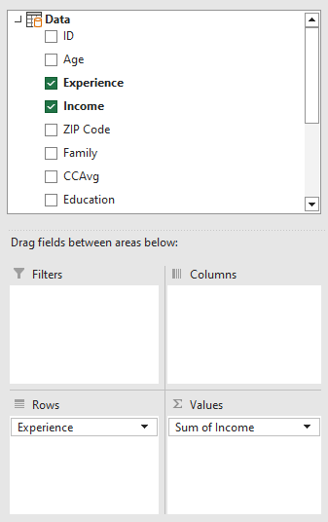
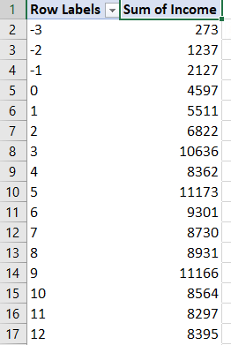
MENU
ANALYSIS
CONTACT

Slide 8
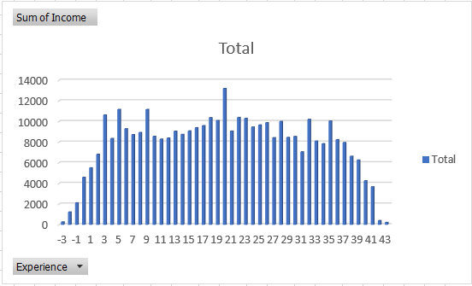
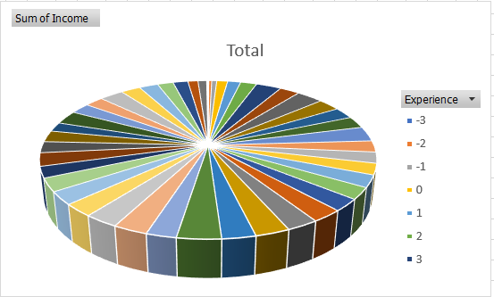
Hasil visualisasi data
MENU
ANALYSIS
CONTACT
Data ANALYSIS
Hasil visualisasi data jumlah pendapatan (sum of income) berdasarkan pengalaman (experience) dalam grafik batang dan grafik pie

Slide 9
Terimakasih

